Slide 1
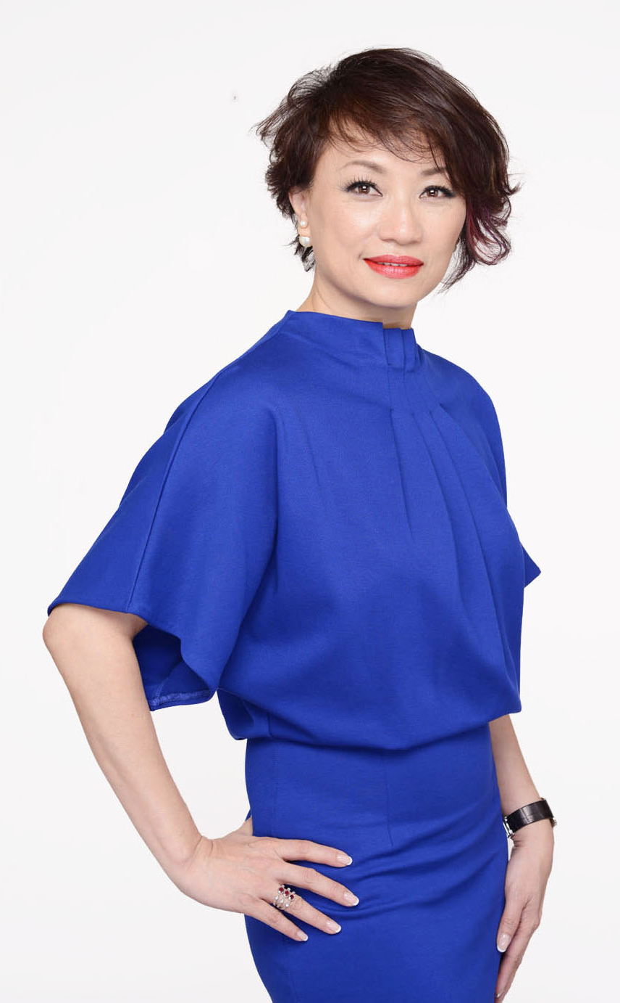


Michelle Lieu
高級顧問經理級
四個佣金週期共賺取HK$138,000
…..............................
美安新加坡授證訓練員
美安新加坡Motives授證訓練員
網路行銷授證訓練員
主管超連鎖店主(MUFO)
購物年金卓越成員(SAMM)
超連鎖店主產品專家
演講者機構II成員
美安新加坡卓越領袖委員會成員
美安馬來西亞領袖委員會成員
獎項
Top 10 Retailer Award 2015
Top 10 UFO Retention Award 2015
Top Organisational Builder 2017

Slide 2

熱情
晉升至高級顧問經理級的成長路
成就

Slide 3

人生的某些瞬間……
失去了
就無法重來
- 佚名

Slide 4
年

Slide 5


澎湃熱情

Slide 6
熱情就是能量。
專注於令你興奮的事情，
你就能感受到那股力量。
Oprah Winfrey
美國電視脫口秀主持人

Slide 7

優秀產品

Slide 8

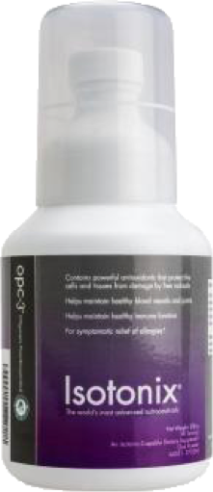

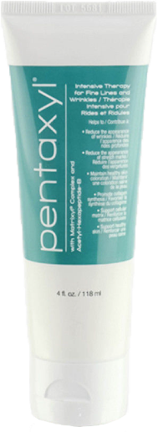




Slide 9


卓越人才

Slide 10
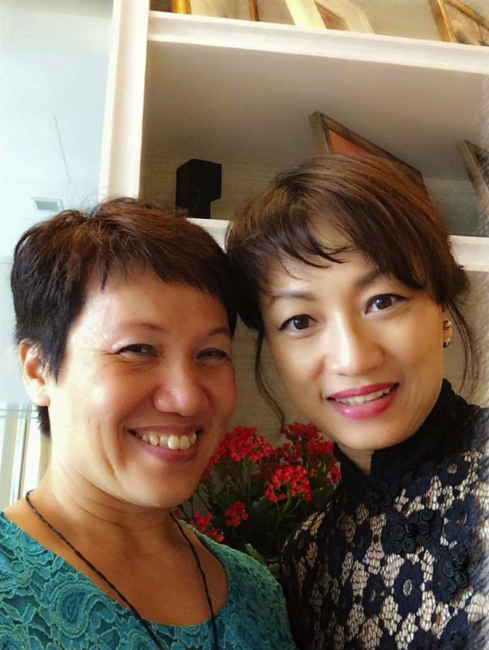
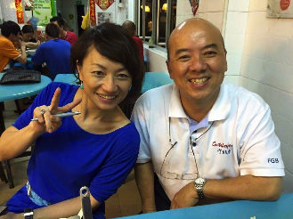
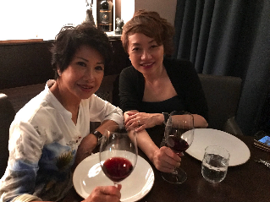
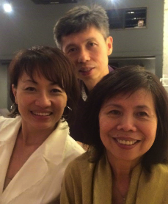
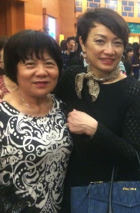
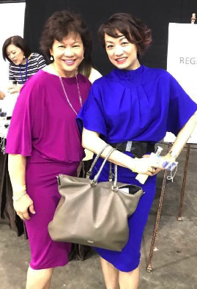
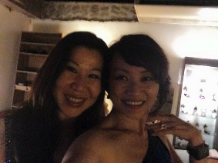
我的導師
Patsy Koh
Philip Wong
Mum
Anne Loke
Melisa Chan
Joanna Hsi
Liyen Ho

Slide 11
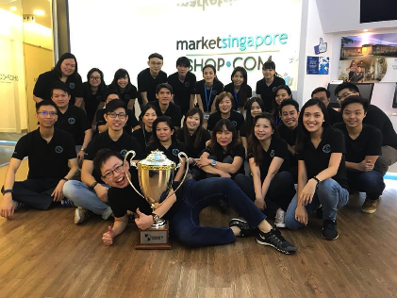
美安新加坡公司團隊
Congrats! We are Market of the Year.

Slide 12
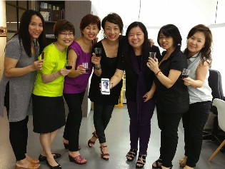
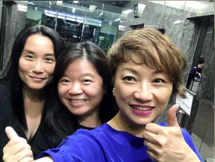
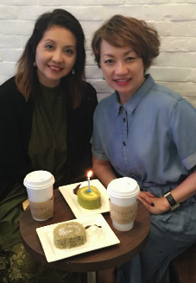
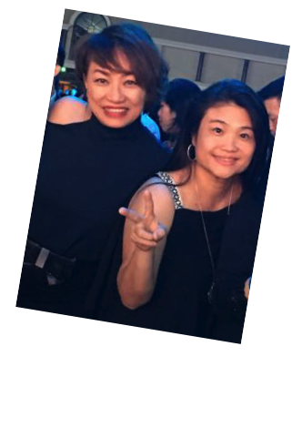
My Core Team
Sharon Ho & Felicia Seah
whom I work closely with…
夥伴
與我合作無間……
Ginnie Ang
Ruby Chan

Slide 13
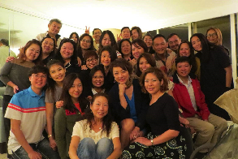
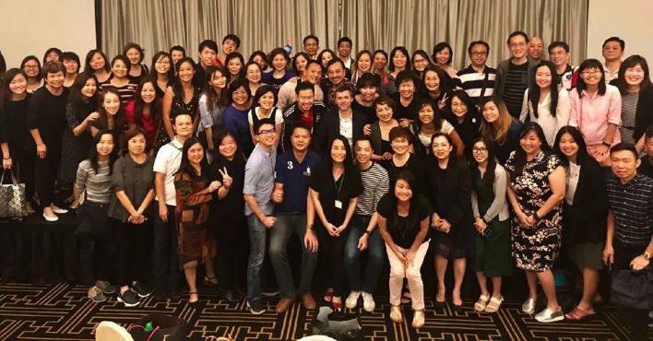
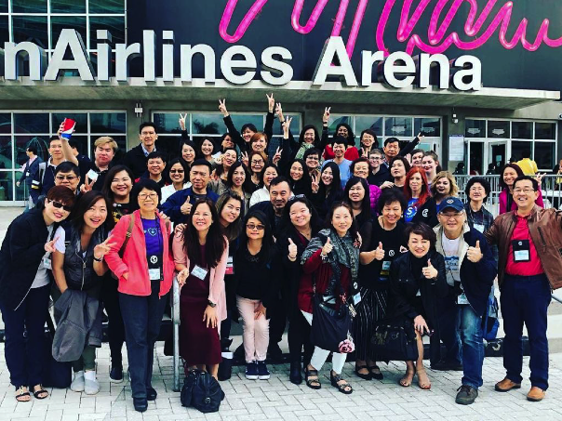
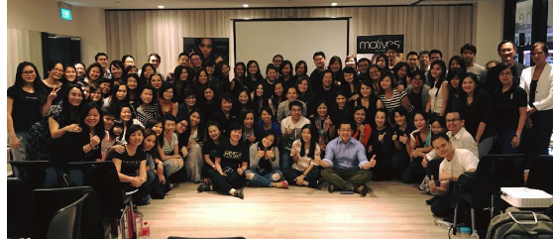
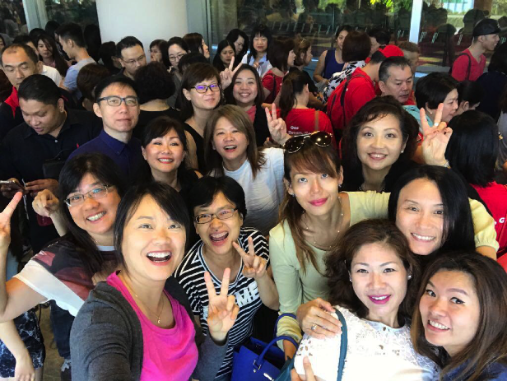
我的團隊
一起參與世界各個大會
going from event to event…

Slide 14


成長過程

Slide 15

高級顧問經理級
資深主管經理級
執行顧問經理級
主管經理級
經理級
顧問經理級
助理級
加盟成為
超連鎖店主
成為零售商
專業經理級
總顧問經理級

Slide 16
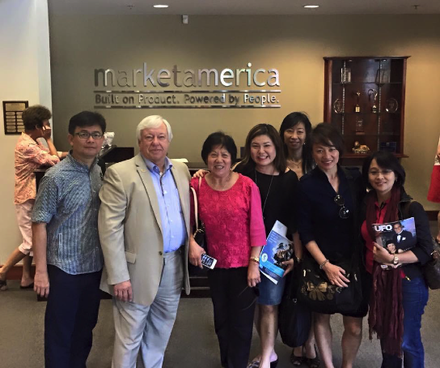
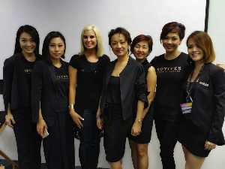
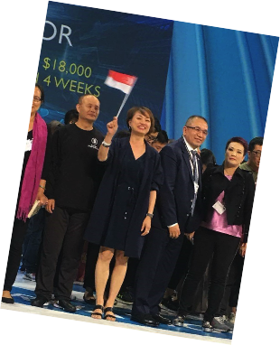
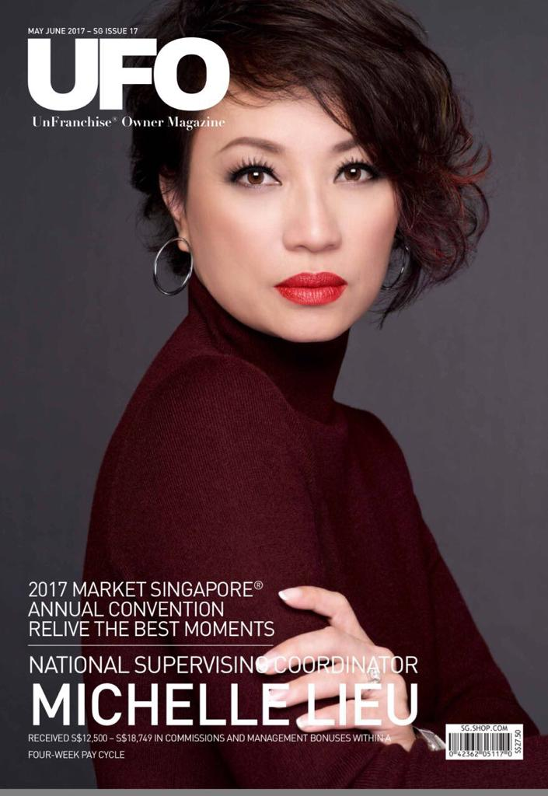
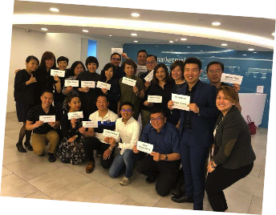
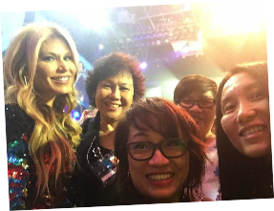
我的第一個Motives訓練
2015年8月我首次到格林斯堡巿參與大會
晉升至高級顧問經理級
美安馬來西亞領袖委員會成員
終於與Loren Ridinger見面了！

Slide 17


工作習慣

Slide 18
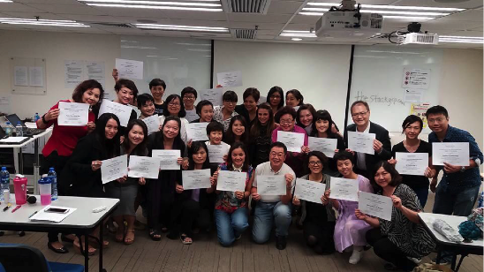
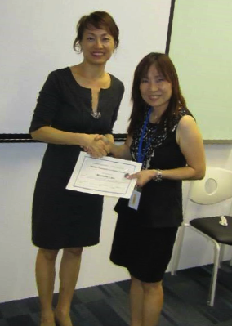
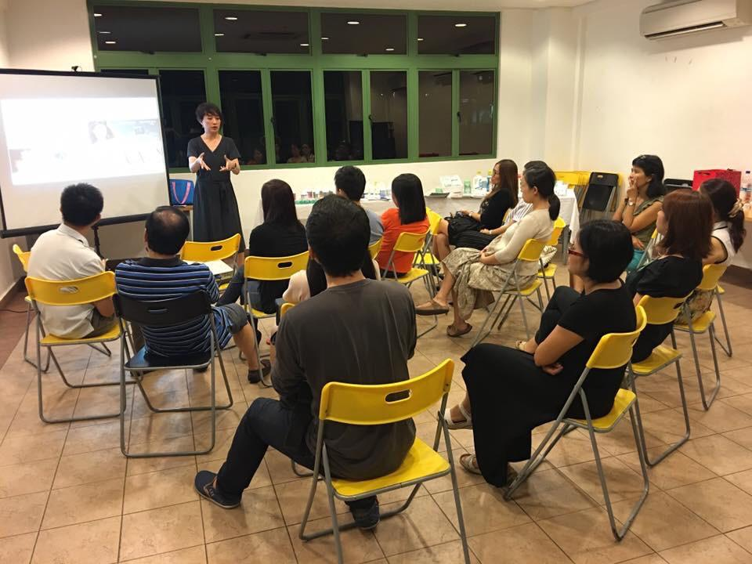
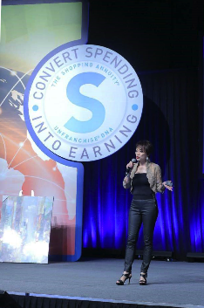
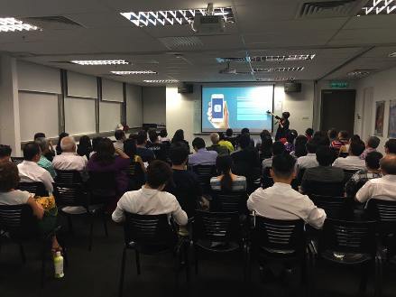
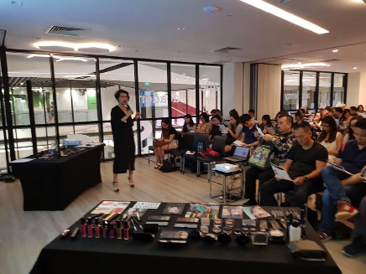
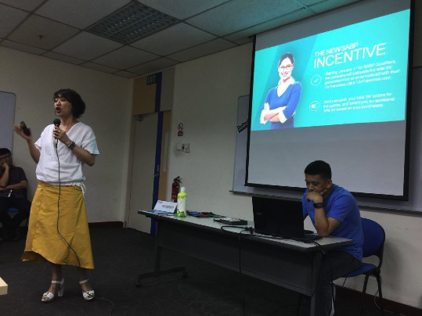
訓練與工作坊

Slide 19
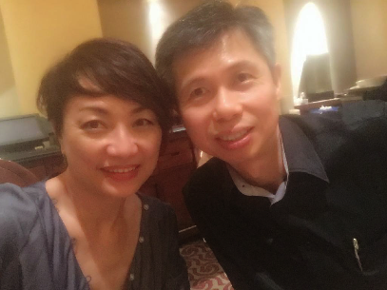
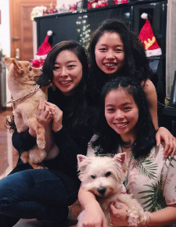
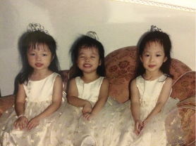
我的家庭
丈夫
三個寶貝：Rachel, Charmaine & Sarah
我家的小公主

Slide 20


熱 情
渴 望
決 心

